Slide 1
(Digitale) Medien in der Bildung
Von Kareem und Arthur

Slide 2
Traditionelle Medien
Z.B. Stifte, Bücher, Tafeln
In den meisten Schulen im Nutz
Seit hunderten von Jahren zur Bildung benutzt
Wird langsam von digitalin Medien ersetzt

Slide 3
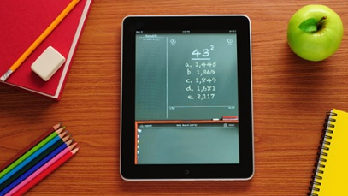
Digitale Medien
Z.B. iPads und Komputer
Programme wie PowerPoint und Filme
Warum?
- verschiedene Leute lernen damit besser
- wenn man nicht schreiben kann
- heutzutage ist vieles im alltäglichen Leben digital, also macht es die Arbeit oft einfacher

Slide 4
Wer profitiert von Medien in der Bildung?
Lehrer können sich die arbeit erleichtern, indem sie sich Medien zur Hilfe nehmen
Schüler haben viele Möglichkeiten, sodass sie besser lernen können

Slide 5
Das Ende

